Slide 1
Džiuvėsių gamyba

Slide 2
Kas yra džiuvesėlis?
džiuvėsis – trapus smulkusis pyrago kepinys, skirtas ilgai laikyti. Džiuvėsiai gaminami suraikytą pyrago kepinį džiovinant iki mažesnio kaip 13 proc. drėgnio

Slide 3
Džiuvesėlių žaliava
Pagrindinė žaliava:
*kvietiniai, rūginiai ar kitos rūšies miltai;
*vanduo;
*mielės, raugai;
*cukrūs, sirupai ir kt.
Pagalbinės žaliavos
*riebalai;
*įvairūs džiovinti vaisiai, sėklos prieskoniai ir kt

Slide 4
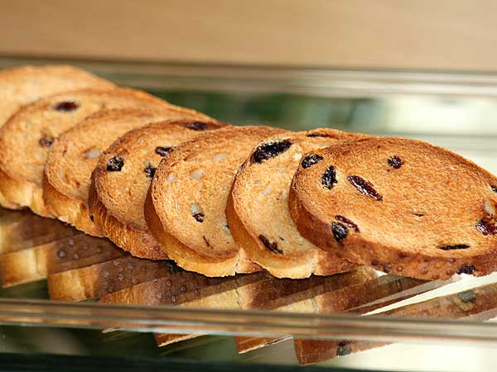
Džiuvesėlių asortimentas
Džiuvesėlių asortimentas labai platus: nuo kvietinių miltų be priedų, vanilinių, su įvairiais riešutais, ar džiovintais vaisiais bei uogomis iki visai neseniai rikoje pasirodžiusų ruginės duonos džiuvesėlių papildytais įvairiomis sėklomis, bei prieskoniais.

Slide 5
Džiuvesėlių kokybės rodikliai
Cheminiai:
*drėgmė – ne daugiau kaip 13%;
*riebalų kiekis – neapibrėžtas, priklaiusomai nuo receptūrinių dalių kiekio;
*angliavandenių kiekis – neapibrėžtas, priklaiusomai nuo receptūrinių dalių kiekio;

Slide 6
Džiuvesėlių kokybės rodikliai
Jusliniai:
*išvaizda – apvalios, kvadratinės formos ar kitokios formos riekutės, spalva priklauso nuo gaminio rūšies, bei naudojamų žaliavų
*kvapas – juntamas pyrago kepiniams būdingas aromatas, priklausomai nuo naudojamų priedų juntami ir jų aromato pėdsakai
*skonis – malonus, būtingas pyrago kepiniams, traškus, priklausomai nuo naudojamų priedų junami ir jų skonio pėdsakai

Slide 7
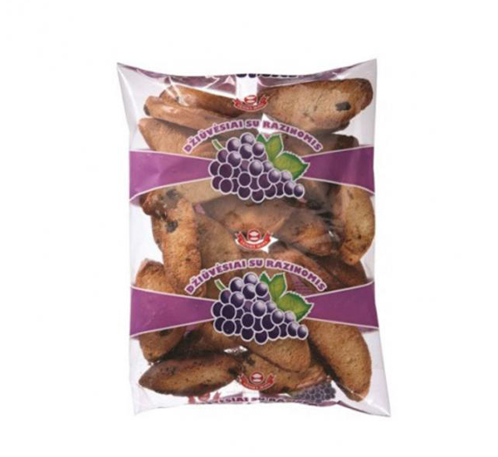
Džiuvėsėlių gamybos technologinė schema
Žaliavos priėmimas ir sandėliavimas;
Žaliavų svėrimas pagal receptūrą;
Tešlos paruošimas ;
Tešlos rauginimas ir brandinimas;
Tešlos dalinimas;
Puskepinių formavimas;
Puskepinių kildinimas;
Puskepinių kepimas, džiovinimas (130-190 C);
Kepnio atvėsinimas;
Kepinio pjaustymas;
Laikymas iki pakavimo;
Pakavimas;
Laikymas iki transpotavimo;
Transportavimas.

Slide 8
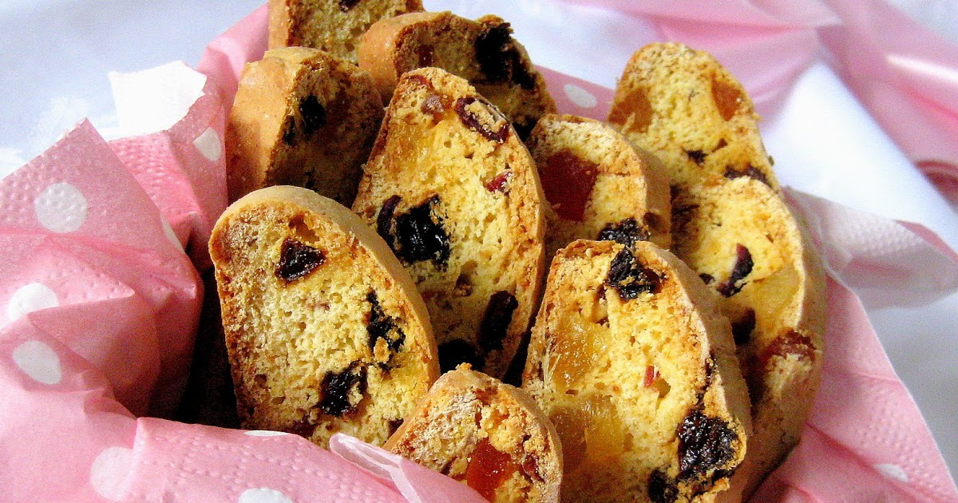
Džiuvesėlių laikymo sąlygos, galiojimo terminas
Rekomenduojamos laikymo sąlygos: 0 - +18 C
Galiojimo terminas – pagal gamintojo rekomendacijas.

